Slide 1
Pemrograman Visual
Pertemuan 4
Gasal 2014/2015

Slide 2
Review Pertemuan 2-4
Jenis-jenis Operator
Operator Penugasan
Operator Aritmatika
Operator Pembanding
Operator Logika
Operator Bitwise
Operator String
Variable & Event
Komentar & White Space
Form: frmErrorHandling1 dan frmErrorHandling2

Slide 3
OPERATOR STRING

Slide 4
Operator String
Operator string merupakan operator yang digunakan untuk menggabungkan dua buah string atau lebih.
Simbol dari operasi string adalah +, &.

Slide 5
PENANGANAN KESALAHAN

Slide 6
Penanganan Kesalahan
Visual Basic .NET memiliki cara penanganan kesalahan yang terstruktur saat program dijalankan.
Istilah penanganannya sering disebut dengan Structured Exception Handling.
Dengan kemampuan yang dimiliki oleh Visual Basic .NET maka ketika membuat program akan dapat dengan mudah menemukan letak kesalahan yang terjadi dan sesegera mungkin untuk memperbaikinya.

Slide 7
MACAM-MACAM KESALAHAN

Slide 8
Macam-macam Kesalahan
Kesalahan Sintak
Kesalahan Run Time
Kesalahan Logika

Slide 9
Kesalahan Sintak
Merupakan kesalahan yang terjadi akibat melanggar aturan penulisan yang sudah ditetapkan oleh Visual Basic .NET.
Kesalahan tersebut antara lain salah ejaan pada kata kunci atau nama variabel, kesalahan meletakkan tanda baca dan adanya pasangan suatu perintah yang tidak lengkap.
Pada waktu menuliskan kode program, Visual Basic .NET akan mengecek kode yang diketik memililiki kesalahan sintak atau tidak, jika terdapat kesalahan maka akan ditandai dengan garis bawah berbentuk gelombang yang berwarna biru.

Slide 10
Kesalahan Run Time
Merupakan bentuk kesalahan yang muncul ketika kode program dikompilasi atau dijalankan.
Kode program yang kelihatannya benar oleh komputer, tetapi tidak benar ketika dijalankan.

Slide 11
Kesalahan Logika
Merupakan kesalahan pemrograman yang memberikan hasil yang tidak sesuai dengan yang diharapkan atau tidak diduga.
Bentuk kesalahan seperti ini sulit dilacak dan diperbaiki karena kesalahan ini tidak menghentikan jalannya program.

Slide 12
JENIS PENANGANAN KESALAHAN

Slide 13
Jenis Penanganan Kesalahan
Try – Catch – End Try
Penggunaan Try – Catch – End Try bertujuan untuk melindungi blok kode program yang mempunyai potensi untuk terjadinya suatu kesalahan. Bentuk umum dari penulisan pernyataan Try – Catch-End Try seperti berikut:
Try
<Program Logic>
Catch <Exception Handling>
<Message>
End Try

Slide 14
Jenis Penanganan Kesalahan
Debugger
Fasilitas debugging akan membantu untuk mendiagnosa kesalahan program dengan menguji aliran program saat dijalankan. Sebelum melakukan proses debug pastikan bahwa kode programnya sudah diberi tanda dengan BreakPoint (F9).
Setelah menentukan BreakPoint pada baris program maka langkah selanjutnya adalah menjalankan debugging (F5). Selanjutnya tekan tombol F10 atau F11 atau Shift+F11 untuk melangkah ke baris program berikutnya sampai dijumpai kesalahan pada baris program.

Slide 15
PROGRAM frmERRORHANDLING1

Slide 16
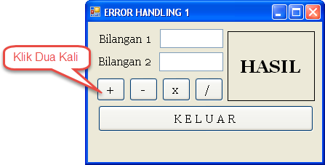
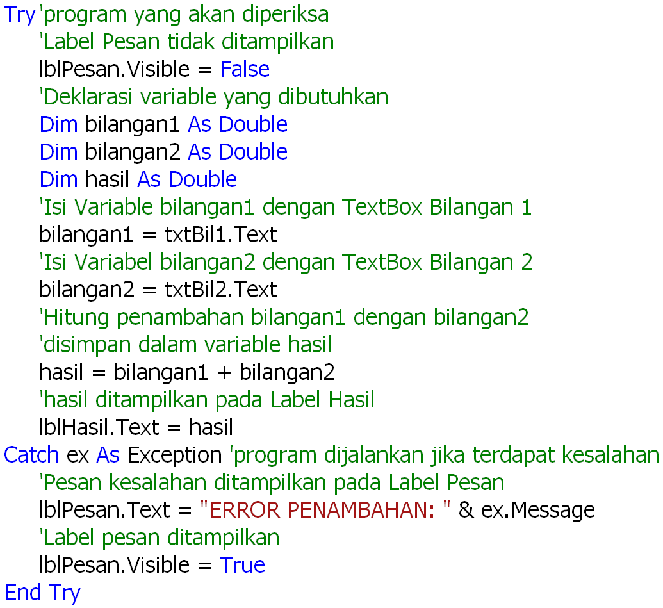
Program frmErrorHandling1
Ketikkan program berikut Antara Private Sub … End Sub
Yang berwarna hijau adalah Komentar.
Boleh dihilangkan. (Optional)

Slide 17
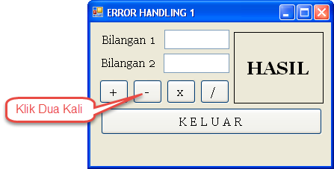
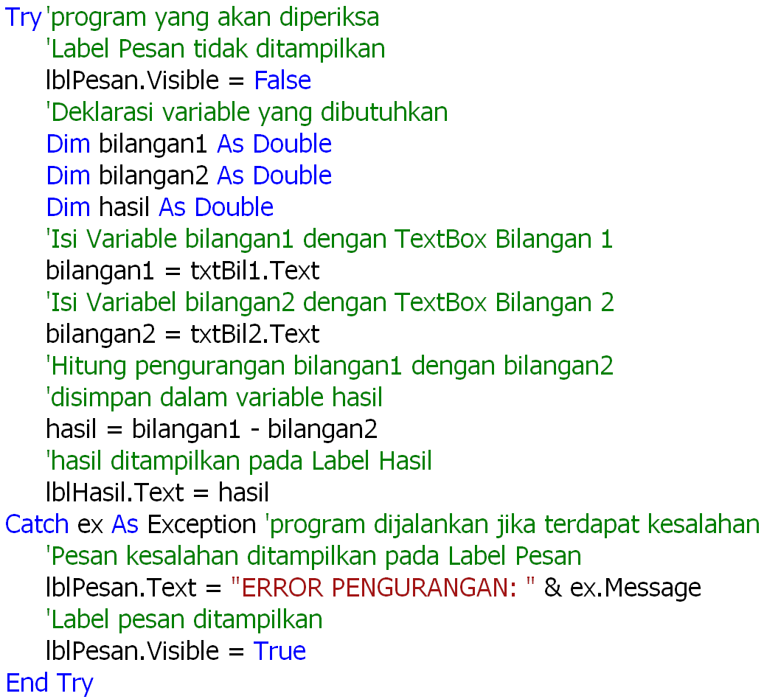
Program frmErrorHandling1
Ketikkan program berikut Antara Private Sub … End Sub
Yang berwarna hijau adalah Komentar.
Boleh dihilangkan. (Optional)

Slide 18
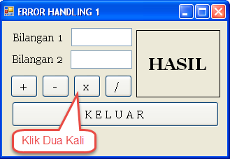
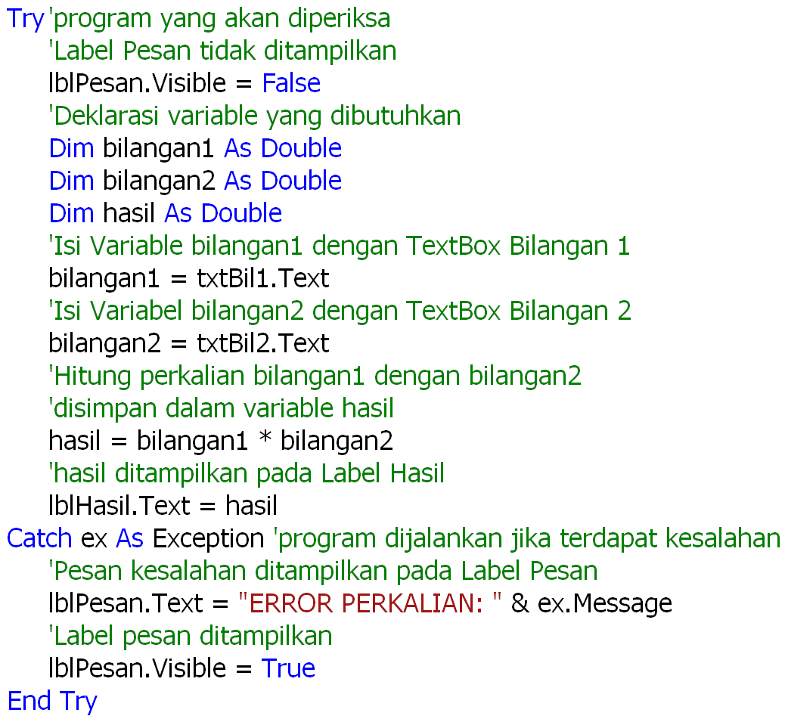
Program frmErrorHandling1
Ketikkan program berikut Antara Private Sub … End Sub
Yang berwarna hijau adalah Komentar.
Boleh dihilangkan. (Optional)

Slide 19
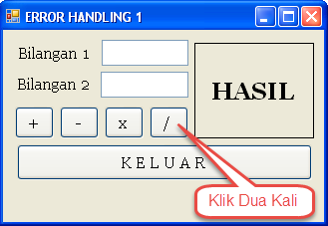
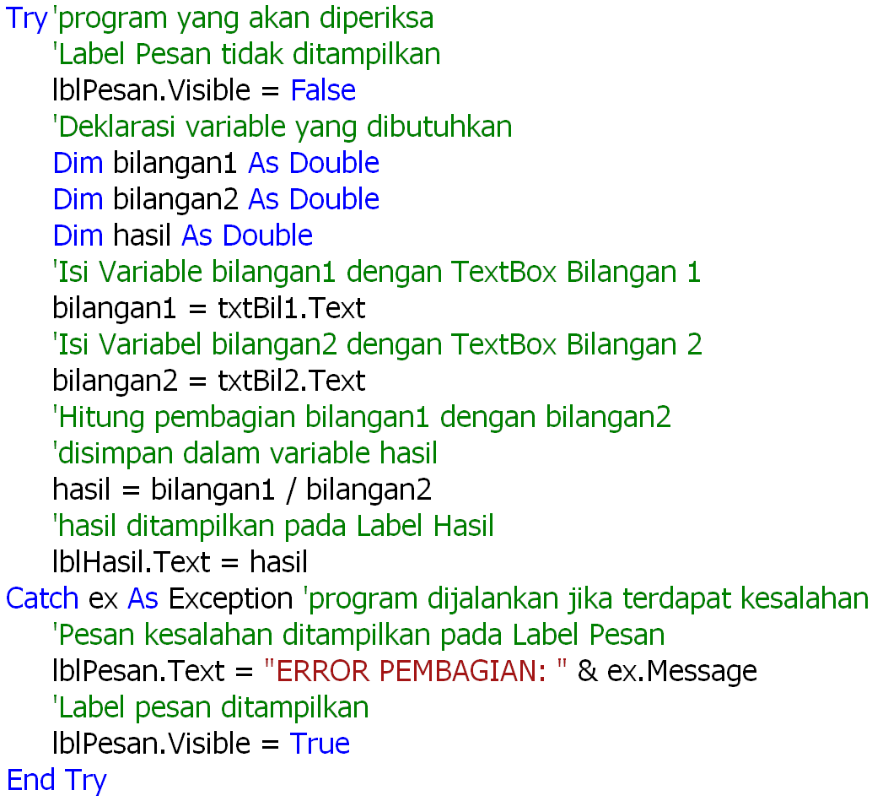
Program frmErrorHandling1
Ketikkan program berikut Antara Private Sub … End Sub
Yang berwarna hijau adalah Komentar.
Boleh dihilangkan. (Optional)

Slide 20
Question
Jalankan program, kemudian tampilkan Form Error Handling 1 dari Menu
Isikan Bilangan 1 dan Bilangan 2
Klik tombol +, -, x, /
Apa yang terjadi?
Kemudian hapus angka pada Bilangan 1
Klik kembali tombol +, -, x, /
Apa yang terjadi?

Slide 21
LATIHAN frmERRORHANDLING2

Slide 22
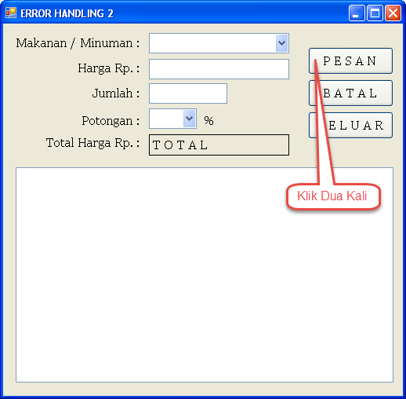
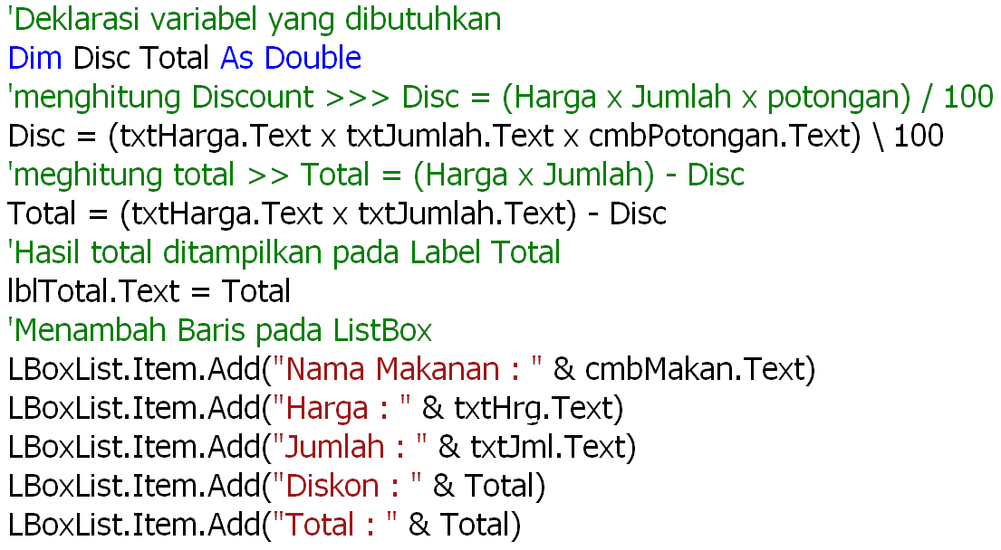
Latihan frmErrorHandling2
Ketikkan program berikut Antara Private Sub … End Sub
Yang berwarna hijau adalah Komentar.
Boleh dihilangkan. (Optional)

Slide 23
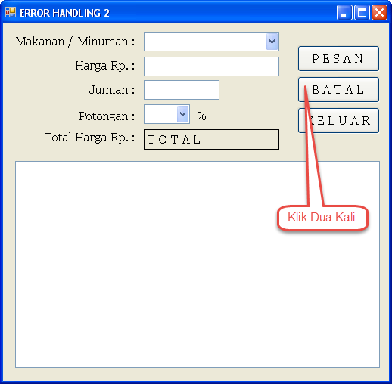
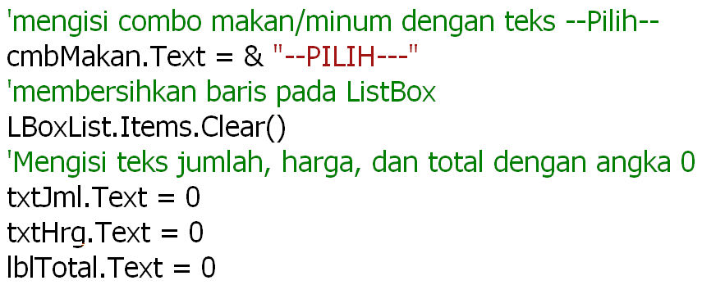
Latihan frmErrorHandling2
Ketikkan program berikut Antara Private Sub … End Sub
Yang berwarna hijau adalah Komentar.
Boleh dihilangkan. (Optional)

Slide 24
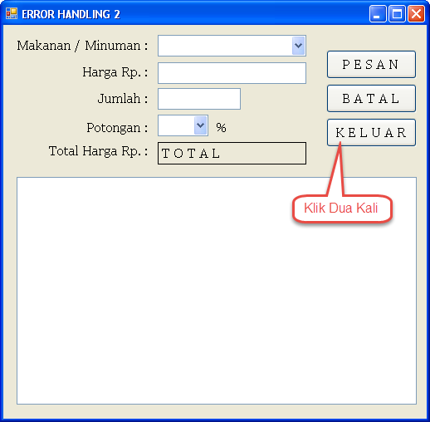
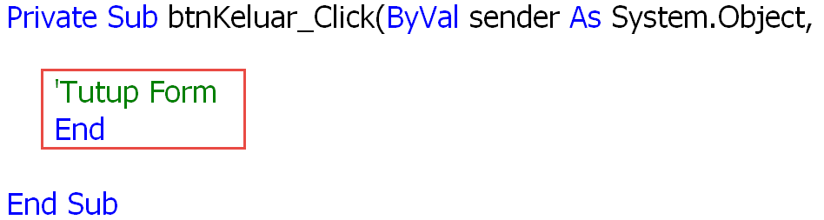
Latihan frmErrorHandling2
Ketikkan program (Dalam kotak merah) berikut Antara Private Sub … End Sub
Yang berwarna hijau adalah Komentar.
Boleh dihilangkan. (Optional)

Slide 25
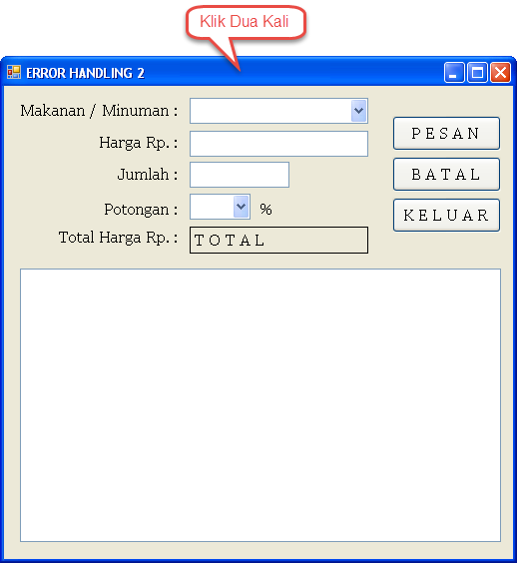
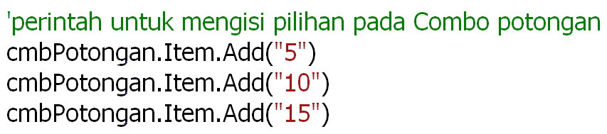
Latihan frmErrorHandling2
Ketikkan program berikut Antara Private Sub … End Sub
Yang berwarna hijau adalah Komentar.
Boleh dihilangkan. (Optional)

Slide 26
Question
Perbaiki program yang error
Kemudian Tampilkan Form frmErrorHandling2 melalui Menu
Pilih jenis makanan, masukkan harga, dan jumlah, serta pilih potongan
Kemudian Klik tombol Pesan
Apa yang terjadi?

Slide 27
~ Selesai ~

